Slide 1
Změnová řízení v ISKP
Praha, 8. září 2016

Slide 2
Typ závažnosti změny
Nepodstatná změna
Podstatná změna zakládají změnu právního aktu
Podstatná změna nezakládají změnu právního aktu

Slide 3
Typ závažnosti změny
Více změn najednou – typ závažnosti se sjednocuje na nejvíce závažné změně.
-> snažit se nespojovat spolu nesouvisející změny!
Okamžik podání:
Nepodstatné změny – lze nejprve realizovat, následně předložit
Podstatné změny – je nutné vždy nejprve předložit a teprve následně realizovat.

Slide 4
Paralelní řešení více změnových řízení
Lze založit a podat více změnových řízení najednou
Musí však být na jiných obrazovkách žádosti - obrazovku žádosti o změnu lze vybrat pouze pod jednu žádost o změnu - následně je obrazovka blokovaná do data účinnosti dané žádosti o změnu.
V případě potřeby editace stejné obrazovky je třeba počkat na potvrzení/ schválení žádosti nabytí data účinnosti
-> teprve pak je možné založit novou žádost o změnu

Slide 5
Druhy změn dle iniciátora
Změny může iniciovat:
Příjemce
ŘO

Slide 6
Druhy změn dle fáze projektového cyklu
Před zahájením realizace – po podání žádosti o podporu
Vracení obrazovek před vydáním právního aktu
Během realizace

Slide 7
Žádost o změnu v ISKP
Výhradně prostřednictvím ISKP
Levý sloupec
Vytvořit žádost o změnu:

Slide 8
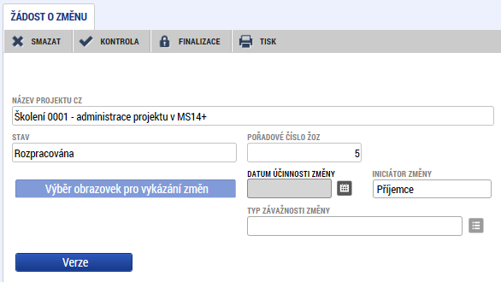
Žádost o změnu v ISKP
Datum účinnosti:
Nepodstatná změna: datum, kdy byla změna provedena
Podstatná změna: datum, kdy v budoucnu by měla změna nastat – po schválení ze strany ŘO.

Slide 9
Žádost o změnu v ISKP
Odůvodnění změny
Nezbytné pro všechny druhy změn
Textové pole na obrazovce Žádost o změnu

Slide 10
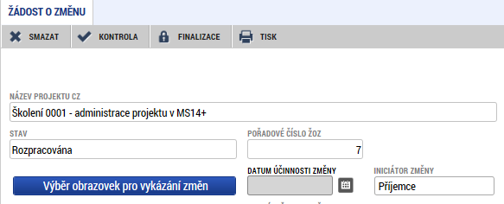
Žádost o změnu v ISKP
Výběr obrazovek k provedení změny:

Slide 11
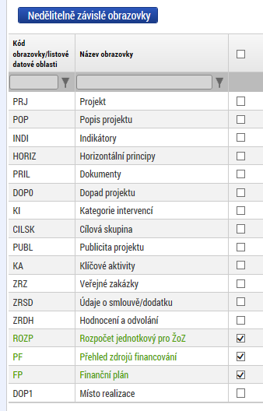
Žádost o změnu v ISKP
Označení relevantních obrazovek k zaznamenání změny:

Slide 12
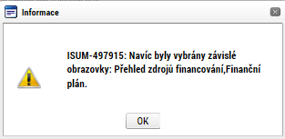
Žádost o změnu v ISKP
Nedělitelné závislé obrazovky
Související obrazovky, které je vždy nutné editovat společně
Systém automaticky doplní závislé obrazovky, vyberete-li jen jednu z nich

Slide 13
Žádost o změnu v ISKP
Přehled obrazovek vybraných k editaci vidíte na úvodní záložce Obrazovky žádosti o změnu.
Možnost odstranit nerelevantní obrazovky

Slide 14
Žádost o změnu v ISKP
Editace obrazovky:
Výběr záznamu a stisknutí tlačítka Vykázat změnu:

Slide 15
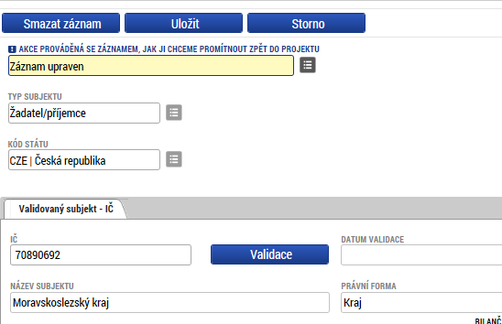
Žádost o změnu v ISKP
Úprava obrazovky, uložení

Slide 16
Žádost o změnu v ISKP
Kontrola

Slide 17
Žádost o změnu v ISKP
Finalizace

Slide 18
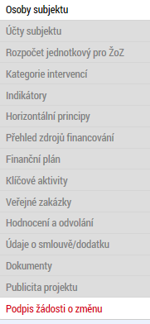
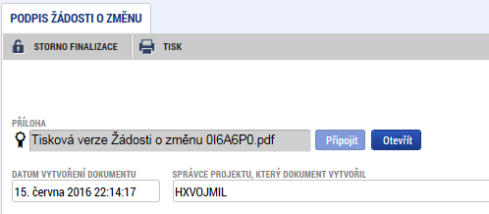
Žádost o změnu v ISKP
Elektronický podpis žádosti osobou oprávněnou
(po obdržení interní depeše)

Slide 19
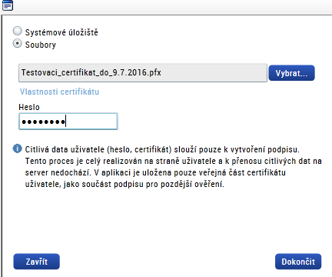
Žádost o změnu v ISKP
Vložení certifikátu a hesla

Slide 20
Žádost o změnu v ISKP
Změna stavu žádosti o změnu

Slide 21
Potvrzení/ schválení změny
Nepodstatná změna -> potvrzení změny ŘO
Podstatná změna -> schválení změny ŘO
Následně se změna propisuje do žádosti o podporu.
O potvrzení/ schválení je příjemce informován automaticky generovanou interní depeší.

Slide 22
Shrnutí
Vaše dotazy?
V případě technických problémů kontaktujte interní depeší adresu podpory: OPVVV_Žadatel_Technická podpora
Děkuji za pozornost
Milan Vojtek

